Slide 1
情 報 種 別 ： 秘密（関係者限り）
会 社 名 ： 株式会社リアライズ
情報所有者 ： 株式会社リアライズ
Confidential
【第8回】SQL講座 バリデーションチェック 解説
2020年 月
株式会社リアライズ

Slide 2
次回までの宿題
バリデーションチェック表→
プロファイリング結果
再掲
バリデーションチェック表から読み取れることを、整理してみてください。
例) Sales Volumeの最小値を見てみると。。。
→気づいたことなら何でも構わないので、細かく見てみてください。
提出物：
バリデーションチェック表から読み取れることをまとめたテキストファイル

Slide 3
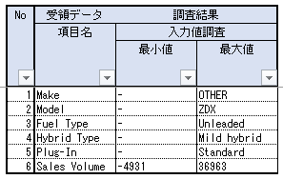
バリデーションチェック結果からわかること(1)
関連部分のみ抜粋
この結果から、何か気づくことはありますか？
⇒Sales Volumeがマイナスになっており、販売実績としては不自然。

Slide 4
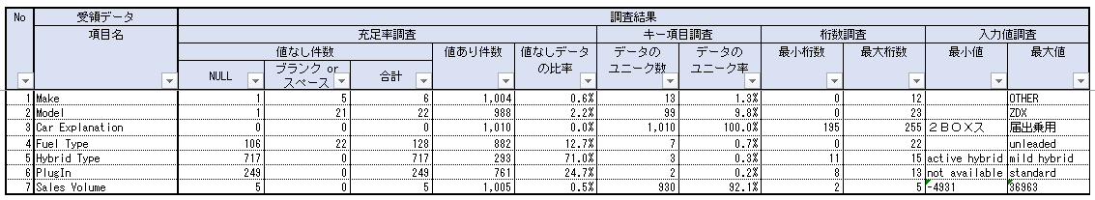
バリデーションチェック結果からわかること(2)
何か気づくことはありますか？
１．Make ＆ ２．Model
・比較的値があり、データのユニーク率低い(重複が多い)
・最小値がブランク(NULL値は無視される)
３．Car Explanation
・桁数が多い
・全件値があり、データのユニーク率が100%(重複なし)
７．Sales Volume
・NULLが5件入っている

Slide 5
【TIPS】重複データの探し方
Car Explanationのユニーク率が100%
→重複データがない
本当にないのか調べてみましょう。
重複データ抽出の考え方
1. [Car Explanation]でグループ化を行う。
2. 各グループの件数をカウントし、1件より多いものを抽出する。
＜重複データを探すSQL＞
SELECT [Car Explanation]
,COUNT([Car Explanation]) /*重複件数*/
FROM [DB].[dbo].[Car_Sales_New]
GROUP BY [Car Explanation]
HAVING COUNT([Car Explanation]) > 1

Slide 6
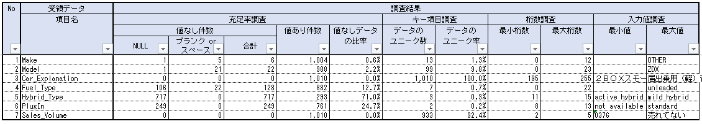
バリデーションチェック結果：Sales Volume を文字列として取り込んだ場合
数値型で文字は表現できないので、NULLになると言及
・Sales Volume を数値型として取り込んだ場合
・Sales Volume を文字列型として取り込んだ場合
何か気づくことはありますか？
値無し件数：文字列で取り込むとNULLがなくなる
最大値・最小値：数値型と文字列型で異なる結果が得られる。

Slide 7
【TIPS】集計関数「MAX」と「MIN」について
MINも照合順序？
戻り値
<数値型>
MAX：カラム内の最大値
MIN：カラム内の最小値
<文字列型>
MAX：照合順序での最高値
MIN：ソートした際の最小値(先頭の値)
NULL値の取り扱い
MAX：すべて無視
→ただし、選択できる行がない場合は、NULLを返す。
MIN：すべて無視

Slide 8
バリデーションチェックまとめ
バリデーションチェック：(お客様から受領した)データを確認すること
どのような項目があるのか、何項目あるのか
データは何行入っているのか
どのような値が入っているのか、異常値はないか 等々
→ToBeとのギャップを把握するために、まず最初に行うべき大事な作業
ToBe（あるべき姿）
・適切なデータ管理
・品質の高いデータ
等々
現状

Slide 9
参考：バリデーションチェックのストアドプロシージャ化
お客様からデータを受け取るたびに、本日のSQLを全て実行するのは、時間も手間もかかる
→何度も繰り返し使用する処理を、一つのプログラムにまとめて、DBに保存しておくことで、次回以降はそれを呼び出すだけで使える、ストアドプロシージャを使うと便利
作り方：
使い方：
CREATE PROCEDURE [dbo].[プロシージャ名]
([@入力パラメーター1] [入力パラメーター1のデータ型])
AS
BEGIN
・・・
END
;
EXEC [DB].[dbo].[プロシージャ名] [入力パラメーター1の値]

Slide 10
おまけ：データマネジメントを行う上で、知っておくべきこと
曖昧一致する可能性
厳密に区別するのであれば文字コードを使うしかない
例から気づくことは何でしょう？
例1
例2
SELECT [ふりがな]
FROM [DB].[dbo].[Table]
WHERE [ふりがな] LIKE ‘すずき%'
SELECT [Kana]
FROM [DB].[dbo].[Table]
WHERE [Kana] = ‘SUZUKI’
ふりがな
すずき みかこ
すずき かずき
スズキ マサヨシ
ｽｽﾞｷ ﾅﾂｷ
Kana
SUZUKI
SUZUKI
Suzuki
suzuki
⇒意図した文字列以外が抽出されてしまっている。。。

Slide 11
おまけ：データマネジメントを行う上で、知っておくべきこと（続き）
このような予想外な結果が出ないよう、照合順序(collation)の設定を気にする必要あり。
※照合順序：文字の順番（大きい、小さい、同じ）を示したもので、文字の並び順、どの文字をどの文字と一緒とみなすか、を判断する。
照合順序の設定は、DBの作成時に指定可能(第一回の資料参照)。
もしくは、テーブル作成時や検索時に、DBと異なる照合順序を指定することも可能。
DBの現在の設定確認
SELECT DATABASEPROPERTYEX(‘DB名', 'collation')
日本語を使うときは注意と言及
業務でも文字を指定して抽出する可能性がある
→件数があわない際の原因となりうる
実行結果の例
(SQL Serverのデフォルト値)
Japanese_CI_AS（大文字と小文字を区別しない、アクセント、濁音、破裂音を区別する(例:「ハ」、「バ」、「パ」を区別))
※アルファベットの意味(以下2つの表の組合せで表現されている)
C | 大文字・小文字(Case)
A | 濁点・半濁点(Accent)
K | ひらがな・カタカナ(Kana)
W | 全角・半角(Width)
S | Sensitiveのこと。区別するの意
I | Insensitiveのこと。区別しないの意

Slide 12
おまけ：データマネジメントを行う上で、知っておくべきこと（続き）
実演できればなおよい
検索時にWHERE句で指定する例
例1
例2
SELECT [ふりがな]
FROM [DB].[dbo].[Table]
WHERE [ふりがな] COLLATE Japanese_BIN LIKE ‘すずき%'
SELECT [Kana]
FROM [DB].[dbo].[Table]
WHERE [Kana] COLLATE Japanese_BIN ＝ ‘SUZUKI'
文字コードで比較すると
考えればよい
→一部の文字コードが、他文字コードと一致してしまうため
（例）同じ記号：〇○
佐々木
いすゞ
ふりがな
すずき みかこ
すずき かずき
Kana
SUZUKI
SUZUKI
Japanese_BIN：バイナリで比較する。つまり全て区別する

Slide 13
最後に (1)
SQLコーディング規約について
NTTデータグループでは、推奨するSQL文の形式が決まっており、各DBの種類ごとに文書が存在している。
※Group Eggからダウンロード可能
SQL Server コーディング規約.doc
SQLコーディング規約_Oracle.xls

Slide 14
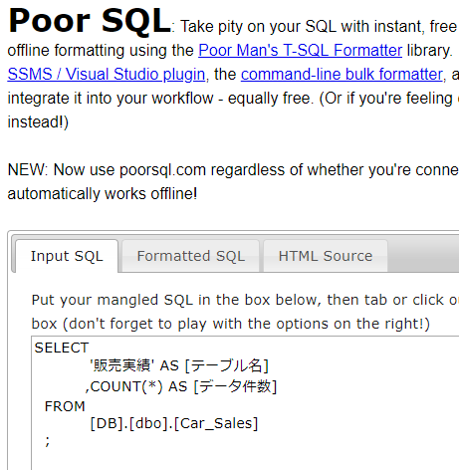
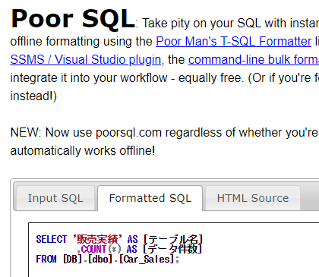
最後に (2)
Poor SQL
SQLの可読性を均一に保つことが出来るサイト
→プロジェクトで複数人がSQLを書く際に便利
https://poorsql.com/
※オンラインで試す場合は、業務と関係ない処理で試すこと(セキュリティの観点から)
作成したSQLコード貼付
均一化されたSQLコード生成

